Slide 1

夫婦・親子で聞く はじめての相続セミナー
2026年1月10日（土）
相続コンサルタント 川口宗治
Notes:
本日のルール 携帯電話は自由に出てください。 できれば外で。 トイレ、自由に行ってください。 トイレはトイレで。 質問は後ほど質問タイムがありますので、その時まで我慢しておいてくださいね。

Slide 2

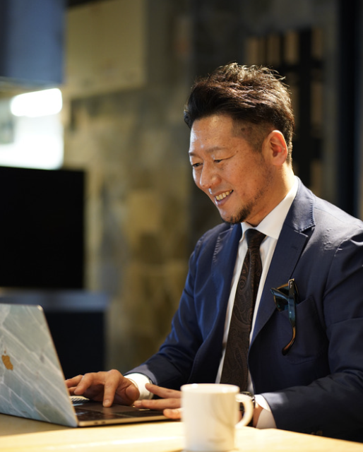
相続コンサルタント川口宗治
1973年 富山県生まれ
1999年 プルデンシャル生命保険入社。 2013年 プルデンシャル生命を退職。
相続コンサルタントとして独立・開業し、 「相続コンサルタント事務所ライブリッジ」を設立
2014年 富山の相続の専門家と相続問題解決のための専門家集団
「相続トータルサポート富山」 を設立、代表に就任
2018年 「選ばれる相続コンサルタント養成講座」をスタート
2020年 「相続マーケティング研究所」を設立 毎朝ほぼ8:30からYouTubeで 相続マーケティングに関するライブを配信。
2024年 富山の事業承継の専門家とともに問題解決のための専門家集団
「事業承継トータルサポート富山」を設立、代表に就任
株式会社 ライブリッジ代表取締役
川口宗治
現在は全国のクライアントに相続・事業承継のサポートをしています。

Slide 3
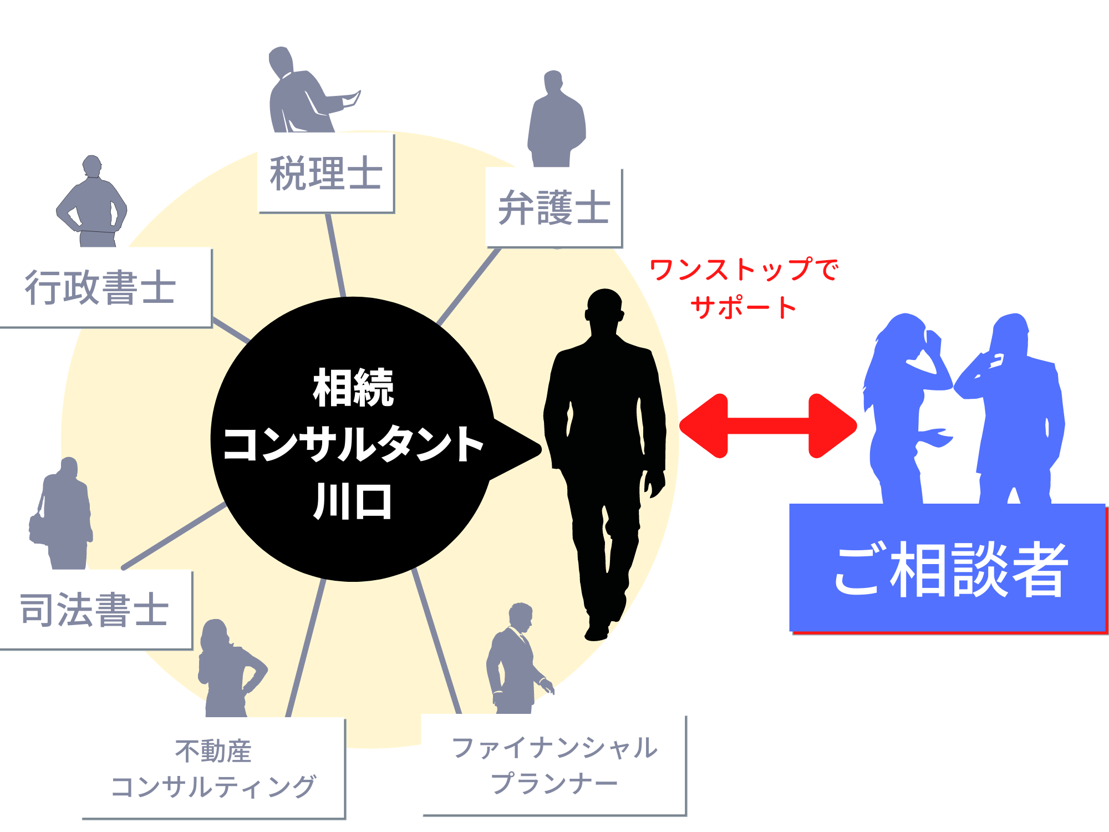
相続コンサルタントの役割：イメージ図
※既にお付き合いのある専門家と協業することも 新たに専門家を選定することもどちらも対応可能です。

Slide 4
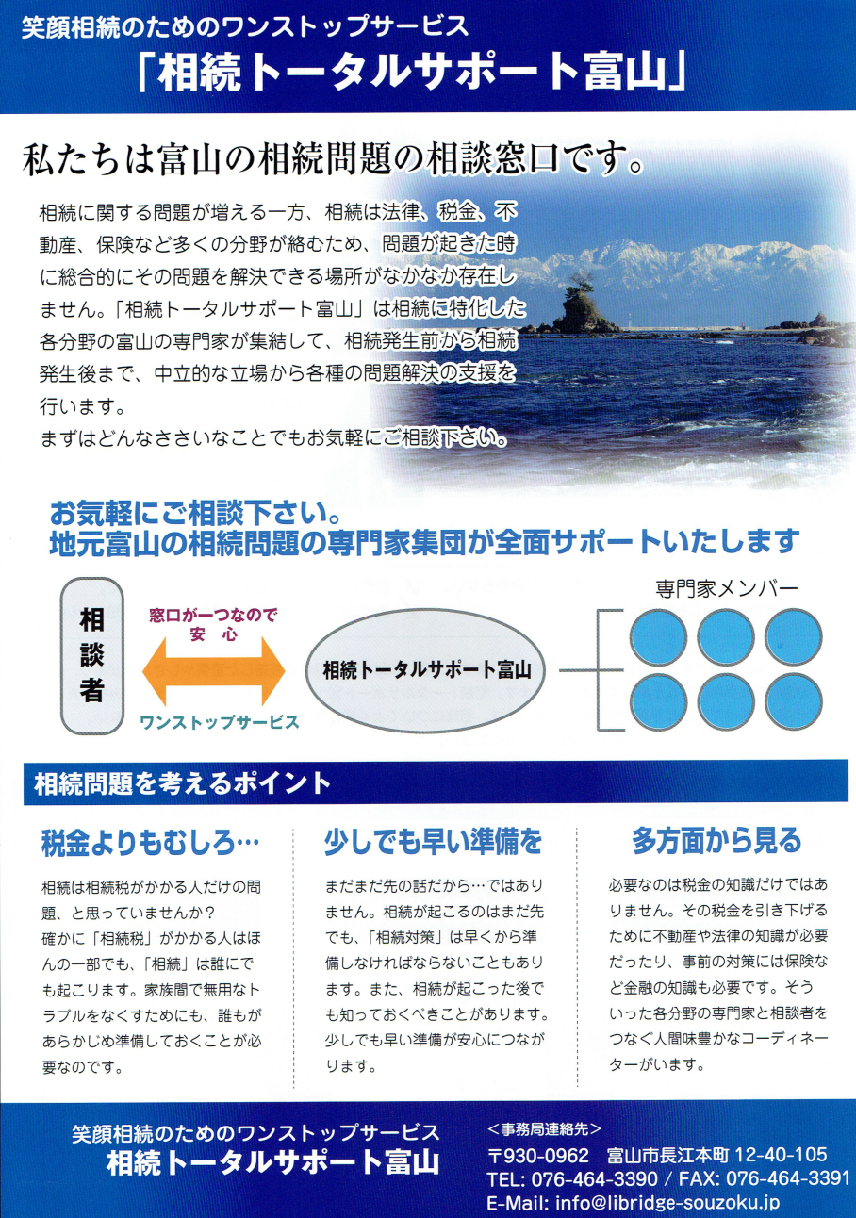
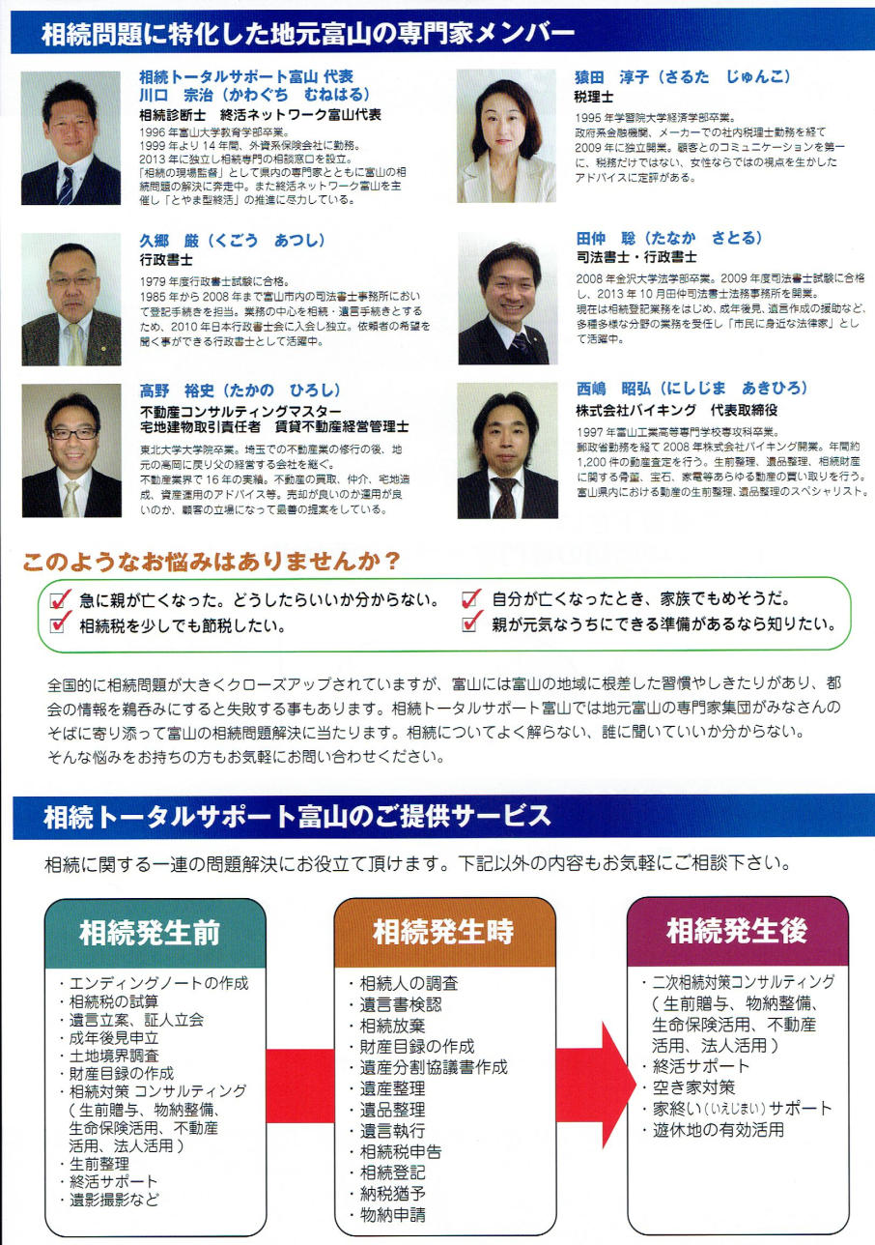
相続トータルサポート富山

Slide 5
本日お伝えする３つのこと
①どこにでもある本当の相続の話
②認知症のリアル
③後悔しないために 知っておきたいこと

Slide 6
①どこにでもある
本当の相続の話

Slide 7
現在、日本では
１年間で
何件の相続が発生しているか
知っていますか？

Slide 8
年間死亡者数（2023年）
日本全国で158万
※戦後最多を更新。
※今後も年々増加が確実

Slide 9
いま
「相続」
が注目されています

Slide 10

いまは「大相続時代」といわれています！
相続税の増税→最高税率が50％→55％に！
基礎控除（非課税枠）の圧縮
相続税対象者が4％→8.5％（11.6万人）に増加！
９割以上の人には無関係に見えますが・・・

Slide 11




ちょっと想像してみてください。 どこにでもある幸せな家庭を。
父
68歳
母
60歳
妻
31歳
兄
33歳
妹
30歳
夫
32歳
会社員
主婦
子
0歳
子
5歳
子
3歳
東京在住

Slide 12
家族それぞれの気持ち
＜父・母＞
「うちの兄妹は仲がいいし、
分けるほど大した財産もないから 相続トラブルは無関係だな。 妹は県外に嫁いだし、
今後の法事一切を取り仕切るのは兄なんだから、
将来の相続では兄に多くを相続させて、
妹には現金を少し渡すくらいで
納得してくれるだろう。 」
＜兄・妹＞
自分たちは兄妹仲も良く、 相続で揉めるなんて想像もつかない。
親の意向を大切に考えたいから、
いずれ相続が起きた時には ちゃんと話し合えば
きっと我が家に問題なんて起きないよね。

Slide 13

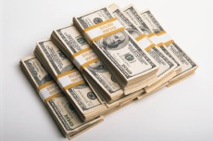
20年後・・・
1,500万円
母
80歳
3年前に死亡
500万円
妻
50歳
兄
53歳
妹
48歳
夫
50歳
子
25歳
子
23歳
子
20歳
子
18歳
東京在住

Slide 14
残された兄・妹。 ぞれぞれの事情は・・・
＜兄＞
「お袋の葬儀その他で現金が結構かかったから、
妹には100万円くらいしか
やれないなぁ。
でも親父が元気な時にそんな話になってたはずだから、
妹もきっとわかってくれるよ。」
＜妹＞
実は兄には言えなかったんだけど、
うちの人、会社クビになっちゃって・・・
子供たちはこれから大学に進学するし、
こんなことは言いたくなかったんだけど
私にも1/2の権利があるって聞くし、
できれば1,000万円、それも現金でもらえるように
主張してみよう！
兄 → 妹へ
現金1,000万円渡さなければならないの？？？
※遺言書はありませんでした

Slide 15
シンプルに見えても実は・・・
父
68歳
母
60歳
兄弟の人数が更に多かったら!？
父母のどちらかが再婚で
他にも兄弟姉妹がいたら!？
父や母が会社経営をしていたら？
その会社の株式の評価額が
思った以上に大きかったら!？
兄
33歳
妹
28歳
資産よりも借金が多かったら!？
etc…

Slide 16
相続「税」問題と相続問題は
別物です！！
どんな家庭でも
①相続税の問題
②相続全体の問題
両方のケアが必要なのです。

Slide 17
ケーススタディ

Slide 18
ケースその①
1,500万円
母
80歳
3年前に死亡
500万円
妻
50歳
兄
53歳
妹
48歳
夫
50歳
子
25歳
子
23歳
子
20歳
子
18歳
東京在住

Slide 19
解決策は一つではない！例えば・・・
＜解決策①＞
父や母が死亡する前に遺言書を作成しておく
＜解決策②＞
父や母が元気なうちに
長男受け取りの生命保険に加入しておく

Slide 20
生命保険には
相続税の優遇措置
があるんです！

Slide 21
ケース その②
父の資産は
現預金 1000万円
借入金 3000万円
この状態で父が死亡したら・・・相続放棄！？

Slide 22
早い対策ができれば
相続放棄以外にも解決策はある！
＜例えば・・・＞
現金を生命保険に変換しておき、
父が死亡したときには
相続放棄をする。

Slide 23
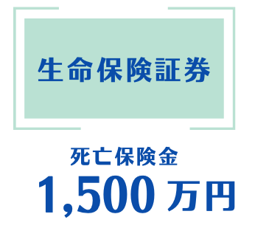
ケース その②
父の資産は
現預金 1000万円
借入金 3000万円
現預金 0円・借入金 3000万円
相続放棄しても生命保険は受け取れるのか・・・？

Slide 24
現預金 0円・借入金 3000万円
相続放棄しても生命保険は受け取れるのか・・・？
＜答えは…＞
相続放棄しても
生命保険を受け取ることが
できます！！
生命保険の死亡保険金は
受取人固有の財産

Slide 25
生命保険は相続対策に
非常に有効です。
相続に精通した
保険担当者に
相談してください。

Slide 26
実際にあった
相続事例

Slide 27
＜母名義の不動産＞
・事業用事務所 ・事業用資材置き場
・貸し駐車場駐車場
・アパート１棟
・自宅土地
・自宅建物
→約7,000万円
＜母名義の現預金＞
→約1,000万円
建設業創業
母
75歳
（9年前に死亡）
妻
50歳
姉
57歳
相談者
53歳
合計約8,000万円
建設業２代目
（全て配偶者から相続）
子
25歳
子
23歳
建設業３代目

Slide 28
②認知症のリアル

Slide 29

認知症をお持ちの方の主な困りごと
口座凍結
Notes:
そんな母ですがアルツハイマー型認知症と診断されました。2020年の2月ごろ、自分からかかりつけ医に相談し、MMSEで21点程度ということで認知症の診断がつきました。その時にはアリセプトという認知症の症状を軽くする薬が処方され、内服が開始されました。
明確に認知症と診断される前から「軽度認知障害」というような症状は確かにあって、それがいつからかというのは正確には忘れてしまいましたが、数年前から物忘れとか、頑固になったとか、いろいろあったような記憶があります。

Slide 30
口座凍結になると・・・
認知症で判断能力が低下した口座名義人が、詐欺や横領などの犯罪に巻き込まれ、財産を失うことから守るための口座凍結
家族が介護資金などの費用を捻出するために、認知症の親名義の定期預金を解約したり、不動産を売却したりすることもNGに。
介護資金などの費用は家族の誰が負担？？？

Slide 31
相続対策と
認知症の備えは
セットで開始することが
必要な時代なのです。

Slide 32
③後悔しないために
知っておきたいこと

Slide 33
相続対策・認知症対策が失敗する
一番の原因
を知っていますか？

Slide 34
それは…

Slide 35
1人で、もしくは
家族の一部だけで、
進めるのはNG

Slide 36
例えば…
相続対策がとても上手く行った
あるご家族はこういいます。

Slide 37
「相続対策がこんなにも上手く行った
1番のポイントは、
家を継がない兄弟姉妹も交えて、 時間をかけて話し合いをしたこと。
そのために早めにプロに相談して、 何度も家族会議を繰り返し、
みんなが理解・納得のうえ相続対策ができて本当によかった」

Slide 38
本日お伝えした３つのこと
①普通の家庭の本当の相続の話
②認知症のリアル
③後悔しないために 知っておきたいこと

Slide 39
相続対策のポイント
ご自身の相続・認知症対策に
いち早く取り組みたい。
でも何から考えていいかわからない、
そんな方は今すぐに
私たち相談してください。
あなたの大切なご家族のためにも。

Slide 40
お気軽に、
そして
少しでも早く、
私たちにご相談ください。

Slide 41
ご清聴ありがとうございました。

